Slide 1


Antibiothérapie dans les fractures ouvertes
Le point de vue de l’infectiologue
Dr Cédric Arvieux - CRIOGO

Slide 2
Trois facteurs importants
La nature des bactéries potentiellement impliquées
Le timing d’administration des antibiotiques
  Rapidité d’administration
  Durée courte

Slide 3
Bactéries retrouvées
202 fractures ouvertes
  10% d’infections
  Staphylococcus majoritaire : 55%
    SARM, SAMS
    SEMS, SERM : très souvent polymicrobien
  55% des infections comportent un BG-
214 fractures ouvertes
  S. aureus dans 56 % des infections
  stades III
    BG- 14%
    Anaérobies 7%
Chen et al. Clin Orthop Relat Res 2013
Torbert JT et al. J Orthop Trama 2015

Slide 4
Timing d’administration
Dès 1989
  Tout type de fractures ouvertes
    Délai < 3h (35% des cas): 4.7% d’infections
    Délai > 3h : 7.4% d’infections
Plus récemment
  Tout type de fracture ouverte, taus d’infections 17.5%
    Délai < 60 min : 6.8%
    Délai > 90 min : 27.9%
Patzakis et Wilkins Clin Orthop Relat Res 1989
Lack et al. J Orthop Trama 2015

Slide 5
Type d’antibiotiques
B-lactamines
  Céphalosporines de 1ère génération
    Active sur SAMS, BG- « sauvages »
  Amoxicilline + acide clavulanique
    Streptocoques, SAMS, anaérobies
Clindamycine
  Apparenté macrolide
    Inefficace sur BG-, nécessite une association (gentamicine)
NB : les recommandations anglo-saxonnes ne prennent pas en compte l’amox-acide clav.
Notes:
Les anglo-saxons ne recommandant pas l’amox-acide clav, les C1 sont mises en avant, avec genta en cas de nécessité de couverture BG- (Stade III uniquement); alternative clinda/genta idem, ou adjonction pénicilline en plus de cefazoline/ge,nta en cas de contamination fécale ou tellurique (clostridium potetienl).

Slide 6
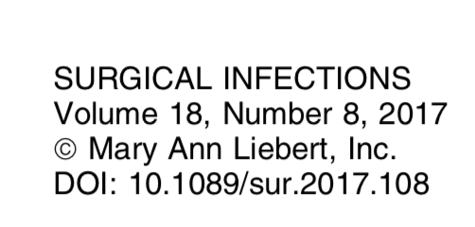
Durée
Messner et al.
Méta-analyse de 2017
  5 études comparatives (1 284 FO)
  27 études observationnelles (5 408 FO)
Quelle que soit la méthode
  Les résultats ne sont jamais en faveur d’une utilisation > 72h.
  Quelle que soit la sévérité

Slide 7
SFAR 2010
Type de FO | ATB |  | Dose | Durée
Fracture fermée nécessitant une ostéosynthèse intrafocale quel que soit le matériel mis en place Fracture ouverte de stade I de Cauchoix quel que soit le matériel mis en place Plaie des parties molles non contuse et non souillée, avec ou sans atteinte de structures nobles (artère, nerf, tendon). Plaie articulaire | Céfazoline |  | 2g IV lente | 1g si durée > 4h Limitée à la période opératoire (24h max)
 | Céfamadole |  | 1 ,5g IV lente | 0,75g si durée > 2h Limitée à la période opératoire (24h max)
 | Céfuroxime |  | 1 ,5g IV lente | 0,75g si durée > 2h Limitée à la période opératoire (24h max)
 |  | clindamycine + gentamicine | 600mg IV lente 5 mg/kg/j | 600mg si durée > 4h Limitée à la période opératoire (24h max)
Fracture ouverte stade II et III de Cauchoix, quel que soit le matériel mis en place. Large plaie des parties molles contuse et souillée avec ou sans atteinte des structures nobles | Péni A + IB * |  | 2g IV lente | 1 g si durée >2h 48h maximum
 |  | clindamycine + gentamicine | 600mg IV lente 5 mg/kg/j | 600mg si durée > 4h 48h maximum

Slide 8

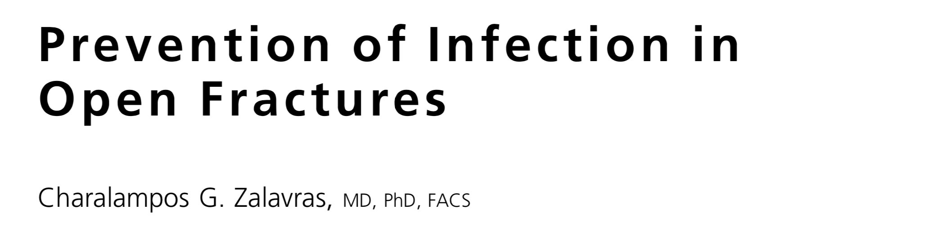
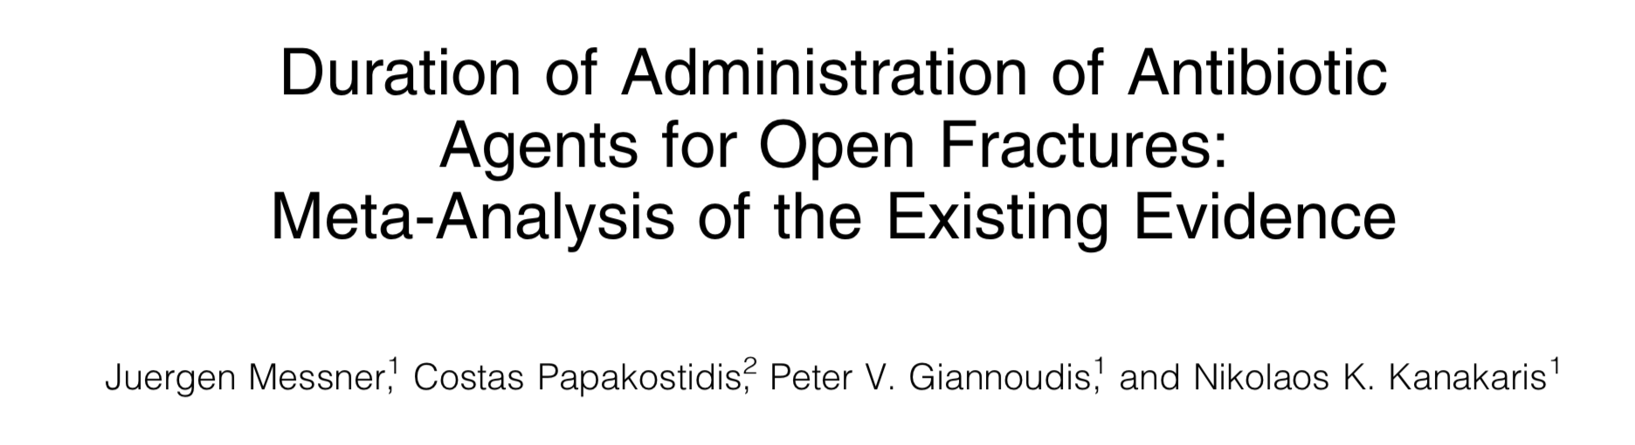
Biblio

